Slide 1
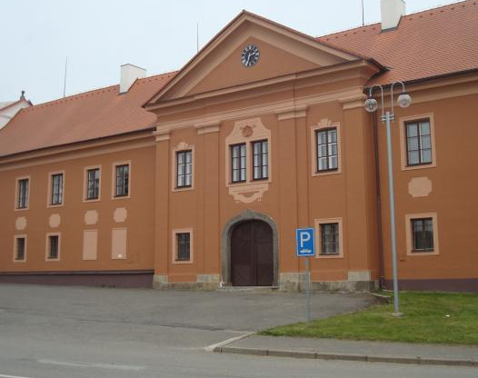
Odborná praxe
Zpracovala: Eliška Pešková, UČO: 25391

Slide 2
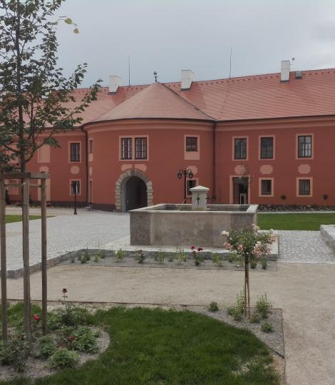
Obecní úřad Dříteň
Vznik v roce 1990
9 přidružených částí
Přenesená působnost
Činnosti: správa a údržba zařízení ve vlastnictví obce, sestavování rozpočtu obce, zajišťování kulturních a sportovních akcí

Slide 3
Náplň praxe
Personální management – fungování a příprava voleb, matrika a matriční záležitosti, nahlížení a kontrola výkazů práce zaměstnanců
Marketing – tvorba plakátů kulturních akcí, hlášení informací obecním rozhlasem, vkládání informací na webové stránky obce
Strategické řízení – pomoc s přípravou dokumentů pro projekty, Program rozvoje obce na období let 2021-2027
Finance podniku - kontrola vyúčtování dotací, seznámení se s probíhajícími veřejnými zakázkami
Finanční účetnictví – třídění příjmových a výdajových pokladních dokladů a zápis do pokladní knihy, účtování podle paragrafů a položek v programu Keo

Slide 4
Přínosy praxe
Poznání fungování obecního úřadu
Získání nových zkušeností
Využití teoretických znalostí do praxe
Práce s programem Keo a Helios

Slide 5
Zhodnocení praxe
Přínosná
Příjemné prostředí a kolektiv pracovníků
Získání nových kontaktů

Slide 6
DĚKUJI ZA POZORNOST!

